Slide 1
Kundenkät för småbarnspedagogik och förskola i Huvudstadsregionen 2022 Grankulla
9.12.2022 Mikko Ulander • Katja Helkala • Petteri Halmela

Slide 2
Allmänt om kundenkäten
Syftet med enkäten var att få föräldrarnas och barnens bedömning av verksamheten av sin egen småbarnspedagogik-/förskoleplats och därigenom verksamheten för småbarnspedagogik och förskoleutbildning i städerna.
Datainsamling genomfördes som en elektronisk enkät i oktober-november 2022.
Målgruppen bestod av vårdnadshavare och barn som tillhör småbarnspedagogikens och förskoleplatsernas servicedistrikter i Helsingfors, Esbo, Vanda och Grankulla.
Enkäten baseras på 17 374 svar.
Denna rapport presenterar de viktigaste resultaten av enkäten gällande resultaten av Grankulla, n = 240 (2020: n = 192).

Slide 3
Svarprocent
Varje verksamhetsställe hade sitt egen elektroniska svarslänk. Därifrån fick svaren med verksamhetsställespecifik bakgrundsinformation. Svarsprocenten uppskattades i förhållande till antalet barn i småbarnspedagogik /förskolan.
Svarprocenten för Grankulla blev 41 % (2020: 38 %).
Den genomsnittliga svarprocenten per verksamhetsställe i Grankulla var 38 % och median var 42 %.
GRANKULLA | Antalet barn | Antalet svar | Svar-procent
Kommunal, finskspråkig | 319 | 114 | 36 %
Kommunal, svenskspråkig | 141 | 70 | 50 %
Servicesedel, finskspråkig | 35 | 8 | 23 %
Servicesedel, svenskspråkig | 59 | 36 | 61 %
Privat, finskspråkig | 24 | 12 | 50 %
Privat, svenskspråkig | 12 | 0 | 0 %
TOTAL | 590 | 240 | 41 %

Slide 4
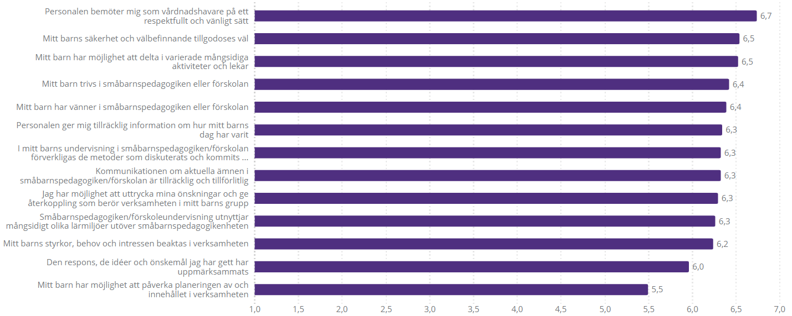
Bedömning av faktorer Genomsnitt 2022 – Grankulla
Skala: 1 = håller inte alls med,
2 = håller i stort sett inte med,
3 = håller i viss mån inte med,
4 = neutral,
5 = håller med i viss mån,
6 = håller i stort sett med,
7 = håller helt med

Slide 5
Bedömning av faktorer Utveckling – Grankulla
Skala: 1 = håller inte alls med,
2 = håller i stort sett inte med,
3 = håller i viss mån inte med,
4 = neutral,
5 = håller med i viss mån,
6 = håller i stort sett med,
7 = håller helt med
Grön: 6,0 eller bättre
Röd: lägre än 5,0
 | 2020 | 2022 | Utveckling
n | 192 | 240
1. Mitt barn trivs i småbarnspedagogiken eller förskolan | 6,5 | 6,4 | -0,1
2. Personalen bemöter mig som vårdnadshavare på ett respektfullt och vänligt sätt | 6,7 | 6,7 | 0,0
3. Personalen ger mig tillräcklig information om hur mitt barns dag har varit | 6,1 | 6,3 | 0,2
4. Kommunikationen om aktuella ämnen i småbarnspedagogiken/förskolan är tillräcklig och tillförlitlig | 6,2 | 6,3 | 0,1
5. Mitt barns säkerhet och välbefinnande tillgodoses väl | 6,5 | 6,5 | 0,0
6. Mitt barn har vänner i småbarnspedagogiken eller förskolan | 6,4 | 6,4 | 0,0
7. I mitt barns undervisning i småbarnspedagogiken/förskolan förverkligas de metoder som diskuterats och kommits överens om i diskussionen om barnets plan för småbarnspedagogik eller förskoleundervisningen | 6,3 | 6,3 | 0,0
8. Småbarnspedagogiken/förskoleundervisning utnyttjar mångsidigt olika lärmiljöer utöver småbarnspedagogikenheten | 6,2 | 6,3 | 0,1
9. Mitt barn har möjlighet att delta i varierade mångsidiga aktiviteter och lekar | 6,5 | 6,5 | 0,0
10. Mitt barns styrkor, behov och intressen beaktas i verksamheten | 6,2 | 6,2 | 0,0
11. Mitt barn har möjlighet att påverka planeringen av och innehållet i verksamheten. | 5,5 | 5,5 | 0,0
12. Jag har möjlighet att uttrycka mina önskningar och ge återkoppling som berör verksamheten i mitt barns grupp | 6,3 | 6,3 | 0,0
13. Den respons, de idéer och önskemål jag har gett har uppmärksammats. | 6,0 | 6,0 | 0,0

Slide 6
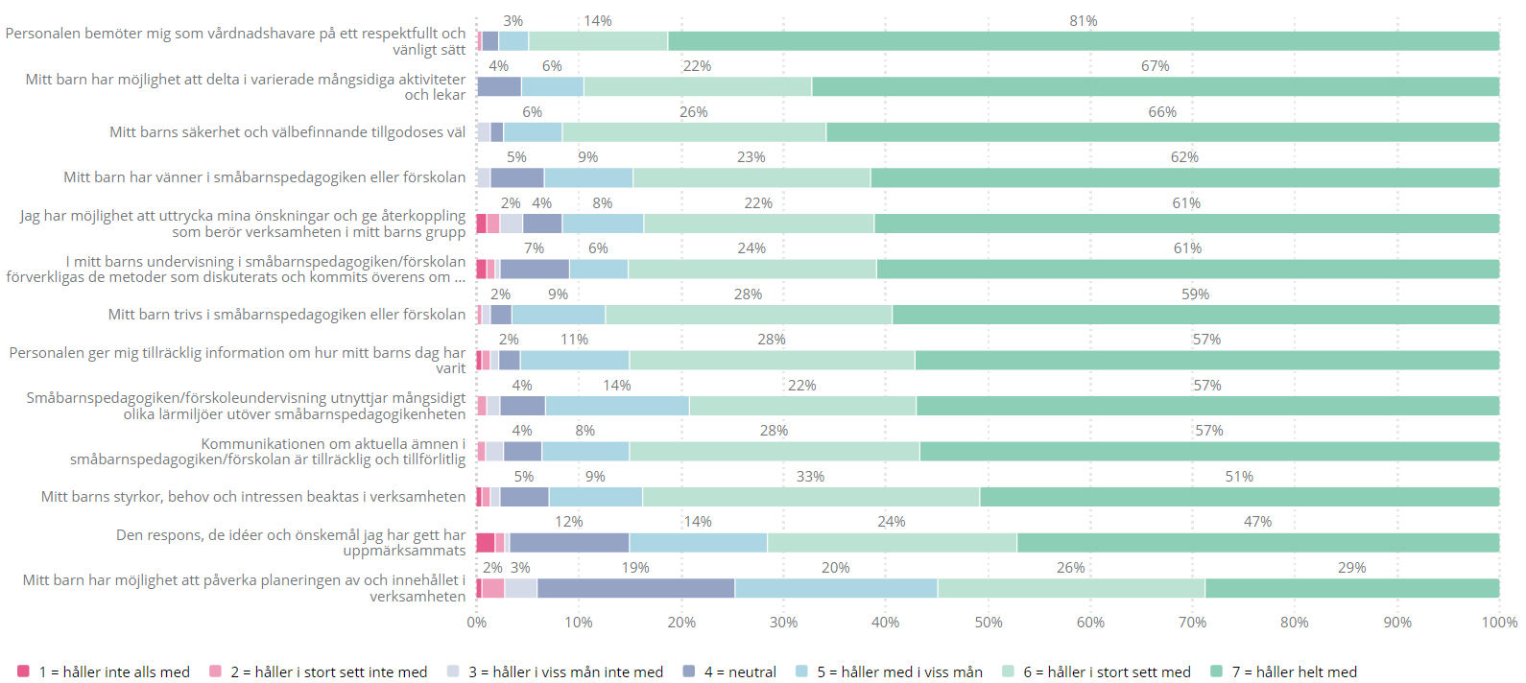
Bedömning av faktorer Fördelning 2022 – Grankulla

Slide 7
Bedömning av faktorer Enligt producent – Grankulla 2022
Skala: 1 = håller inte alls med,
2 = håller i stort sett inte med,
3 = håller i viss mån inte med,
4 = neutral,
5 = håller med i viss mån,
6 = håller i stort sett med,
7 = håller helt med
Grön: 6,0 eller bättre
Röd: lägre än 5,0
 | kommunal | servicesedel | privat
n | 184 | 44 | 12
1. Mitt barn trivs i småbarnspedagogiken eller förskolan | 6,4 | 6,6 | 6,6
2. Personalen bemöter mig som vårdnadshavare på ett respektfullt och vänligt sätt | 6,7 | 6,9 | 6,9
3. Personalen ger mig tillräcklig information om hur mitt barns dag har varit | 6,3 | 6,2 | 6,9
4. Kommunikationen om aktuella ämnen i småbarnspedagogiken/förskolan är tillräcklig och tillförlitlig | 6,2 | 6,6 | 6,8
5. Mitt barns säkerhet och välbefinnande tillgodoses väl | 6,5 | 6,6 | 6,7
6. Mitt barn har vänner i småbarnspedagogiken eller förskolan | 6,4 | 6,2 | 6,9
7. I mitt barns undervisning i småbarnspedagogiken/förskolan förverkligas de metoder som diskuterats och kommits överens om i diskussionen om barnets plan för småbarnspedagogik eller förskoleundervisningen | 6,3 | 6,2 | 6,6
8. Småbarnspedagogiken/förskoleundervisning utnyttjar mångsidigt olika lärmiljöer utöver småbarnspedagogikenheten | 6,2 | 6,5 | 6,2
9. Mitt barn har möjlighet att delta i varierade mångsidiga aktiviteter och lekar | 6,5 | 6,6 | 6,5
10. Mitt barns styrkor, behov och intressen beaktas i verksamheten | 6,2 | 6,3 | 6,3
11. Mitt barn har möjlighet att påverka planeringen av och innehållet i verksamheten. | 5,5 | 5,5 | 5,9
12. Jag har möjlighet att uttrycka mina önskningar och ge återkoppling som berör verksamheten i mitt barns grupp | 6,2 | 6,5 | 6,5
13. Den respons, de idéer och önskemål jag har gett har uppmärksammats. | 5,9 | 6,3 | 5,7

Slide 8
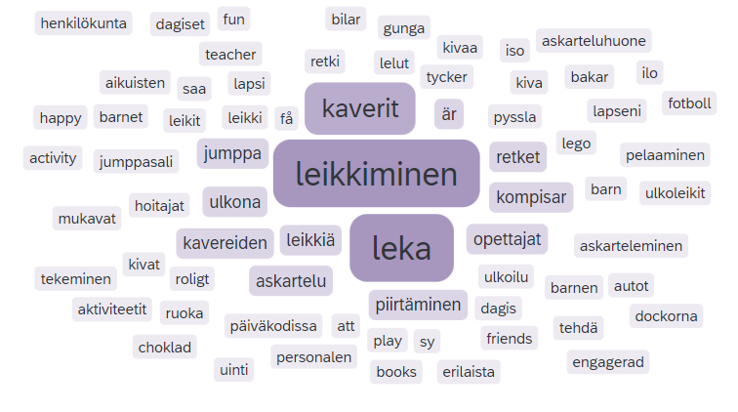
Frågor till barnet: Vad är roligt på ditt daghem? (Grankulla 2022)
Svaren på de öppna frågorna i undersökningen sammanfattas i sk. ordmoln. Ordmolnet är samtidigt både en visuell och en kvantitativ representation som illustrerar huvudinnehållet i de öppna svaren. Ju större ordet eller svaret på frågan är i ordmolnet, desto oftare har ordet i fråga dykt upp i svaren.

Slide 9
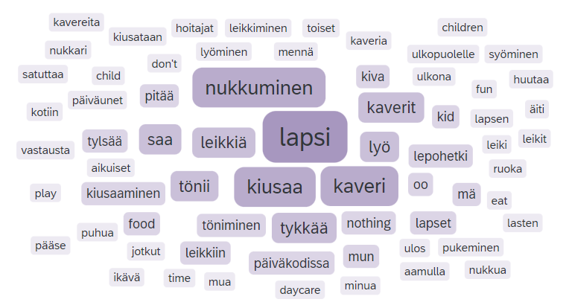
Frågor till barnet: Vad är inte roligt på ditt daghem? (Grankulla 2022)
Svaren på de öppna frågorna i undersökningen sammanfattas i sk. ordmoln. Ordmolnet är samtidigt både en visuell och en kvantitativ representation som illustrerar huvudinnehållet i de öppna svaren. Ju större ordet eller svaret på frågan är i ordmolnet, desto oftare har ordet i fråga dykt upp i svaren.

Slide 10
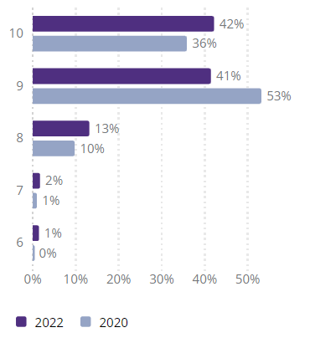
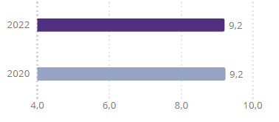
Övergripande skolbetyg Grankulla
Skala: 4 = dåligt …
10 = utmärkt
Utveckling:

Slide 11
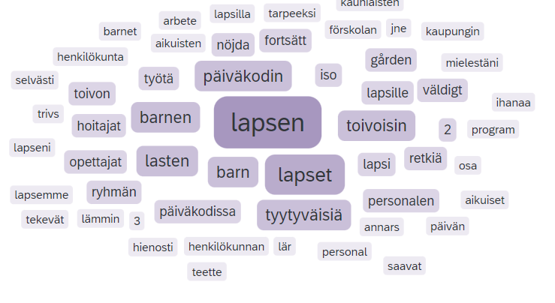
Vilka önskemål har du av småbarnspedagogiken i framtiden? Hur vill du utveckla tjänsterna inom småbarnspedagogiken? (Grankulla 2022)
Svaren på de öppna frågorna i undersökningen sammanfattas i sk. ordmoln. Ordmolnet är samtidigt både en visuell och en kvantitativ representation som illustrerar huvudinnehållet i de öppna svaren. Ju större ordet eller svaret på frågan är i ordmolnet, desto oftare har ordet i fråga dykt upp i svaren.

Slide 12
Tack för visat intresse!
Våra e-postmeddelanden är förnamn.efternamn@innolink.fi Följ oss online på www.innolink.fi och på sociala medier #innolink

